Slide 1
Efecto de tres niveles de una pre mezcla vitamínico-mineral sobre la producción y calidad de huevo en gallinas (Lohmann brown)
Castro Blacio, Robin Humberto
Departamento de Ciencias de la Vida y la Agricultura
Carrera de Ingeniería Agropecuaria
Trabajo de Titulación previo a la Obtención del Título de Ingeniero Agropecuario
Ing. Ortiz Manzano, Mario Leonardo Mgs.
Marzo 2021

Slide 2
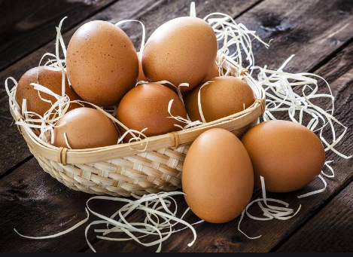
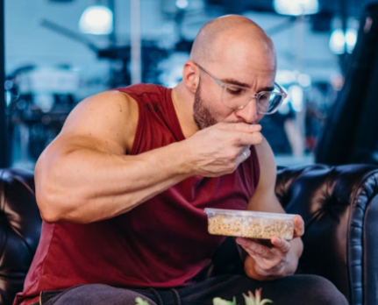
INTRODUCCIÓN
…valor nutricional
Isoleucina, Leucina, Lisina, Metionina, Fenilalanina, Treonina, Triptófano, Valina, Histidina
Aminoácidos Esenciales
A
D
E
B12
Vitaminas
Fosforo
Zinc
Selenio
Hierro
Micronutrientes

Slide 3
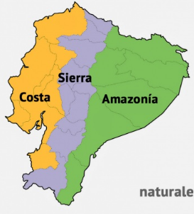
INTRODUCCIÓN
…impacto en la industria Ecuatoriana
A nivel nacional la producción de huevos en 2019 alcanzo a ser de 89,39 millones. Con un consume por cápita de 226 unidades.
Planteles avícolas:94.44% (81,74 millones)
Campo: 8.56% (7,65 millones)
15.39%
6.80%
La región SIERRA obtuvo la mayor producción de huevos a nivel nacional, seguida por la COSTA ,y con producción mucho mas baja la AMAZONÍA
77.81%
Siendo Tungurahua la provincia con mayor producción de huevos(41,53 millones).

Slide 4
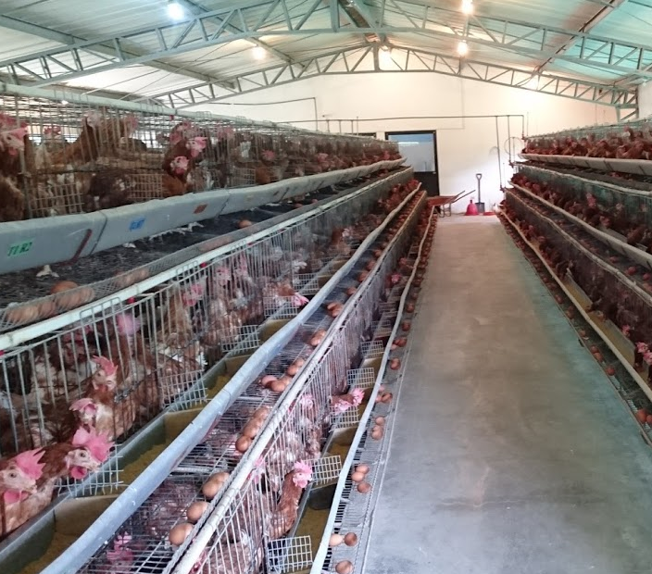
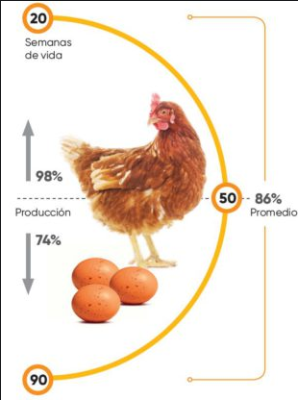
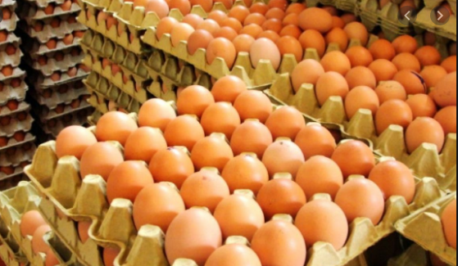
PROBLEMA
La producción de huevos en la actualidad se basa en modelos de explotación intensiva los cuales alargan la vida productiva de la gallina.
….lo cual genera un gran desafío para el productor en el ámbito nutricional, ya que se debe formular alimentos concentrados que eleven la productividad y satisfagan las necesidades metabólicas de las gallinas envejecidas.

Slide 5
OBJETIVOS
General.
Valorar el uso de tres niveles de una pre mezcla vitamínico-mineral (250; 500 y 750 g/ton), suministrado ON TOP al alimento concentrado de gallinas Lohoman Brown sometidas a muda forzada, para evaluar el desempeño productivo y calidad de huevo.
Especifico.
Evaluar el efecto del uso de la pre mezcla vitamínico-mineral, sobre la producción de huevos en gallinas Lohmann Brown sometidas a muda forzada.
Determinar el efecto de la pre mezcla vitamínico-mineral sobre parámetros de calidad de huevo (peso, color de yema, Unidades Haugh, alto de albumen, resistencia y espesor de cáscara).

Slide 6
HIPÓTESIS
H0: Los huevos producidos por las aves suplementadas con 250 g/tn de la pre mezcla vitamínico-mineral, presentan similar resistencia a la ruptura que huevos producidos por las aves no suplementadas.

Slide 7
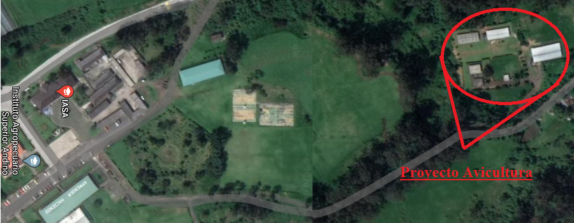
METODOLOGÍA
Provincia: Pichincha
Cantón: Rumiñahui
Parroquia: San Fernando
Sector: San Fernando
Altitud: 2748 m.s.n.m
Temperatura media: 15.4 C
Precipitación medial: 1390 mm
Ubicación del sitio donde se realizo la investigación

Slide 8
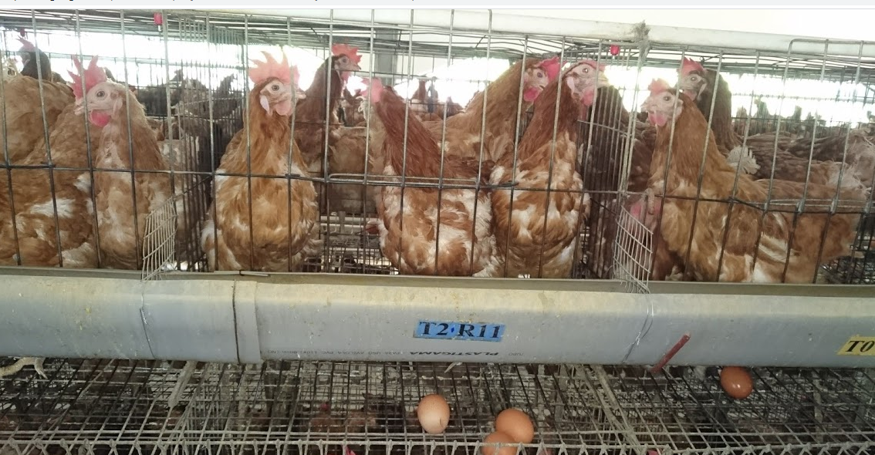
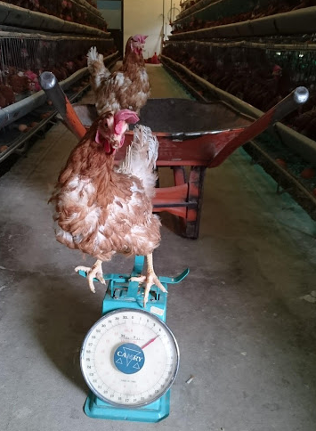
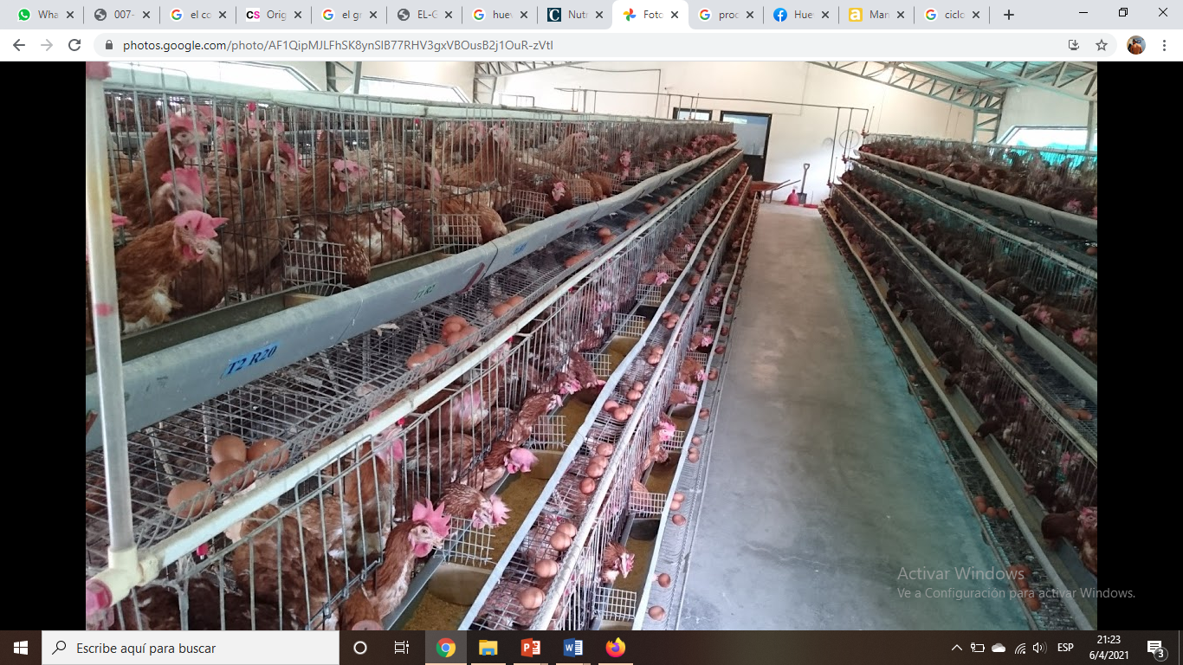
METODOLOGÍA
Selección aves
Evaluación estado sanitario y pesaje
Conformación de las unidades experimentales

Slide 9
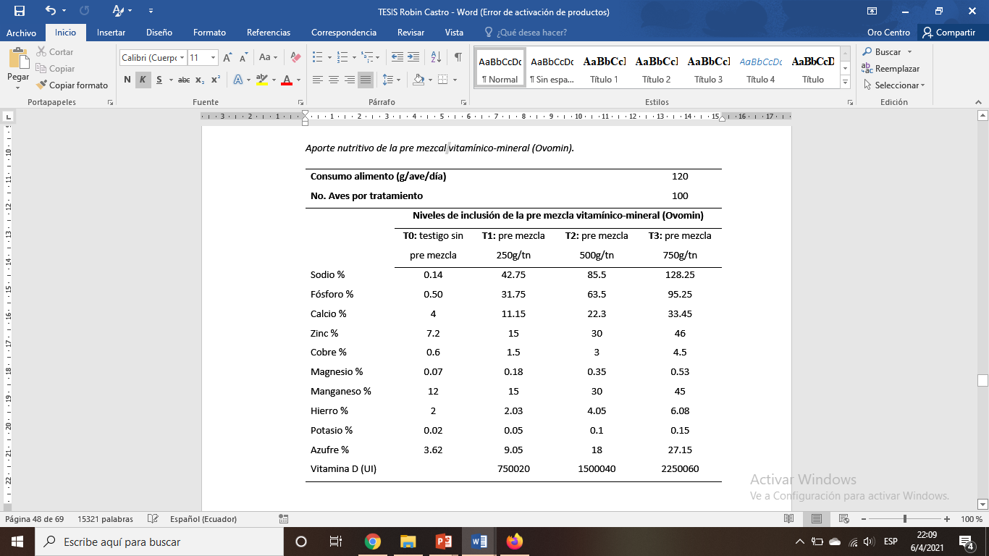
METODOLOGÍA
Diseño experimental
Los tratamientos se asignarán a las unidades experimentales bajo un DCA, donde cada tratamiento tenia 20 repeticiones

Slide 10
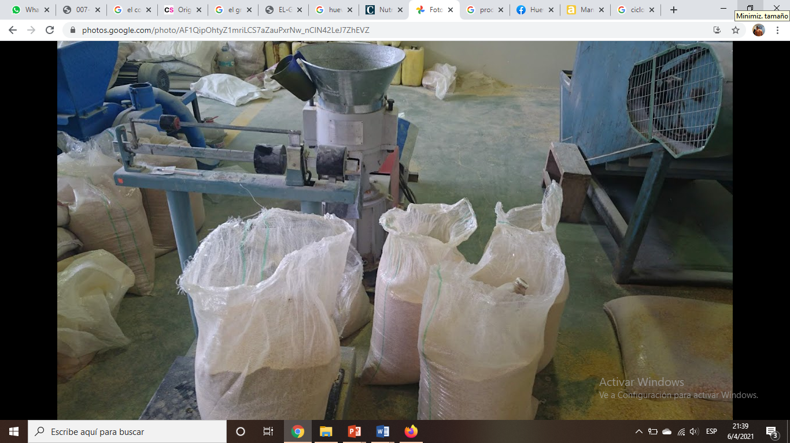
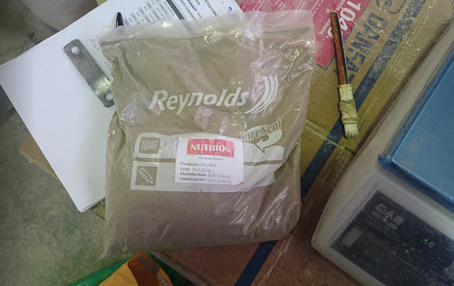
METODOLOGÍA
Formulación del alimento balanceado
a base de maíz y soya
Iso-proteico
Iso-fosfórico
Iso-energético
Se suministro diariamente la cantidad de 120g/ave/día.

Slide 11
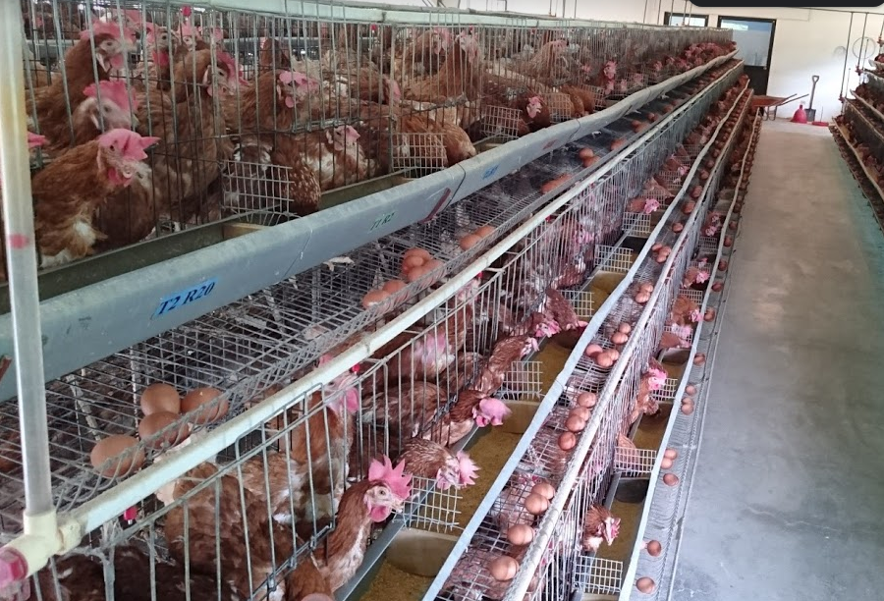
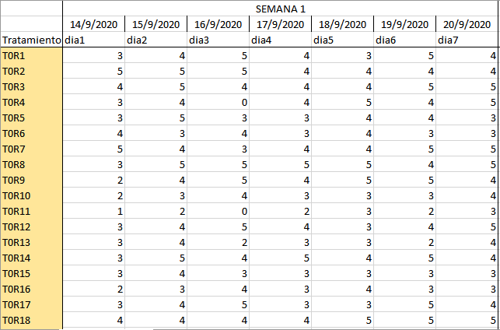
METODOLOGÍA
Variables a medir
Producción
Posterior a la alimentación, en las tardes (14:00)se registro la producción diaria.

Slide 12
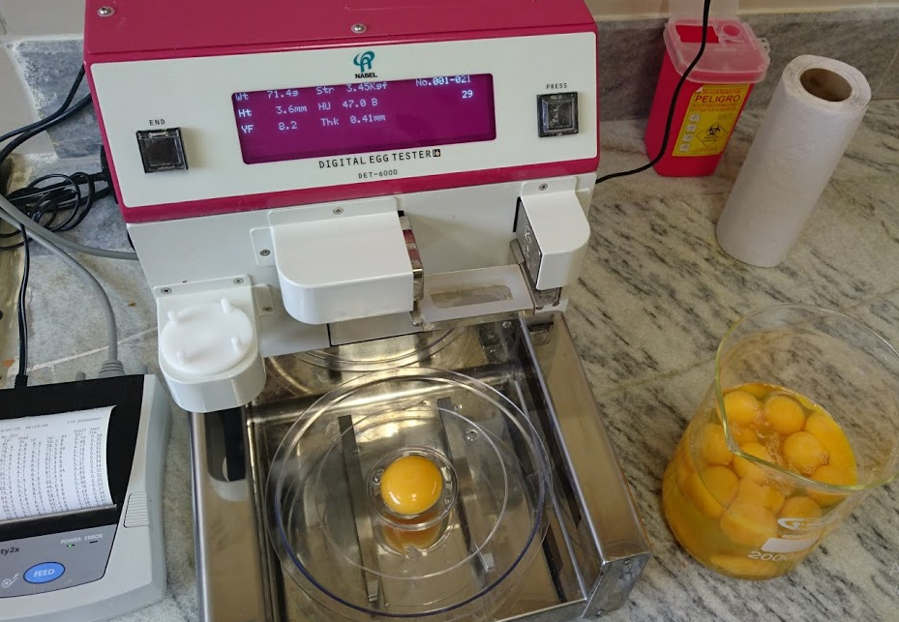
METODOLOGÍA
Variables a medir
Parámetros de calidad de huevo
Calidad externa
Peso.
Resistencia del cascarón.
Espesor del cascarón.
Calidad interna
Alto de albumen.
Unidades Haugh.
Color de yema.
Analizador de calidad de huevos NABBEL DET 6000

Slide 13
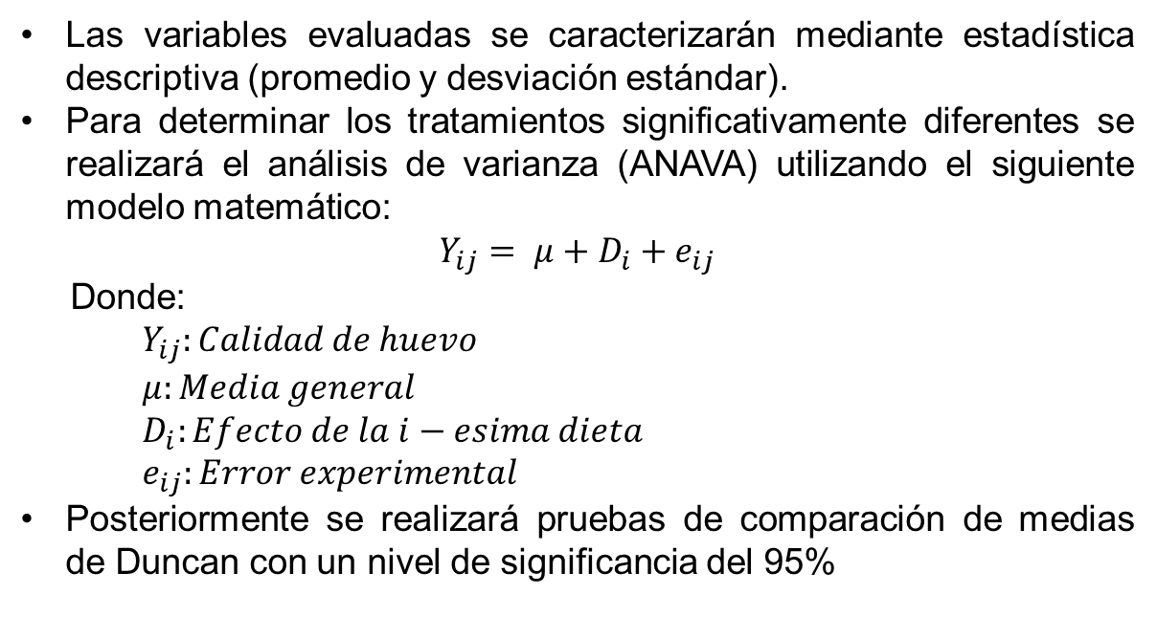
METODOLOGÍA
Análisis estadístico
Las variables evaluadas se caracterizarán mediante estadística descriptiva (promedio y desviación estándar).
Para determinar los tratamientos significativamente diferentes se realizará el análisis de varianza (ANAVA) utilizando el siguiente modelo matemático:
$$Y_{ij}= μ+D_{i}+e_{ij}$$
Donde:
$Y_{ij}:Calidad de huevo$
$μ:Media general$
$D_{i}:Efecto de la i−esima dieta$
$e_{ij}:Error experimental$
Posteriormente se realizará pruebas de comparación de medias de Duncan con un nivel de significancia del 95%

Slide 14
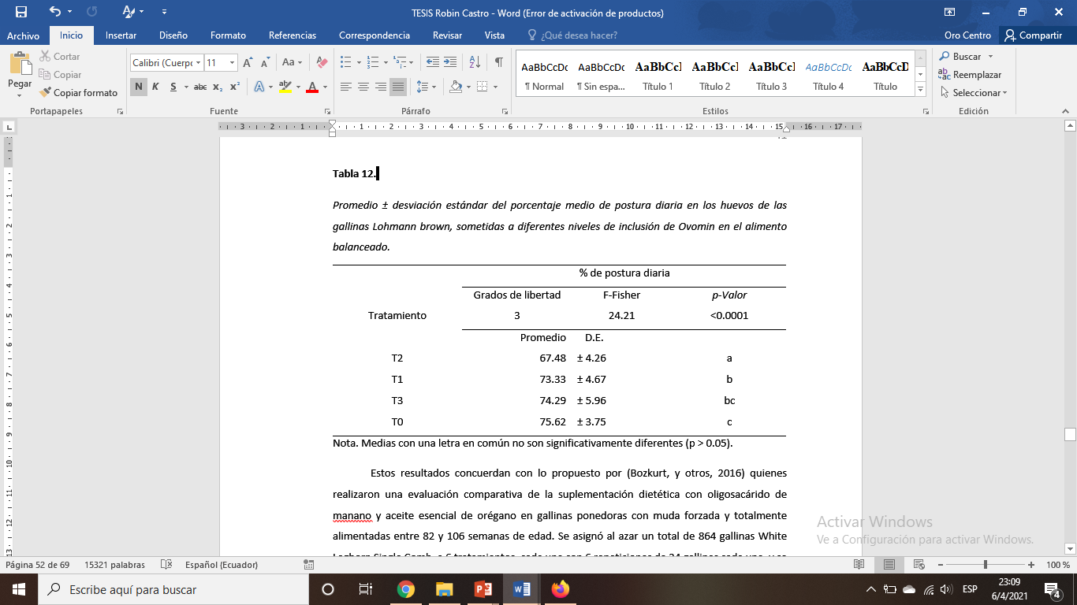
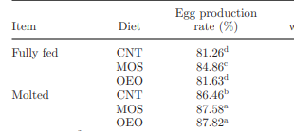
RESULTADOS Y DISCUSIÓN
Producción
Se encontró un efecto significativo en la interacción del alimento concentrado enriquecido con Ovomin y el porcentaje de postura diaria.
Efecto del programa de reemplazo, en gallinas con y sin suplementación dietética de MOS y OEO sobre la tasa de producción de huevos en gallinas de 82 hasta las 106 semanas de edad (Bozkurt, y otros, 2016).

Slide 15
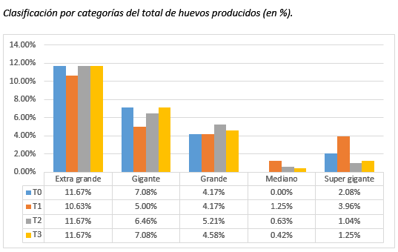
RESULTADOS Y DISCUSIÓN
Peso
Súper gigantes: 8.33% (˃ 76 g).
Gigantes: 25.63% (70-76g).
Extra grandes: 45.63% (64-70g).
Grandes: 18.13% (58-64g).
Medianos: 2.29% (50-58g).
Fuente: (NTE INEN 1973:2011)
T1: presento el mayor % huevos súper gigantes

Slide 16
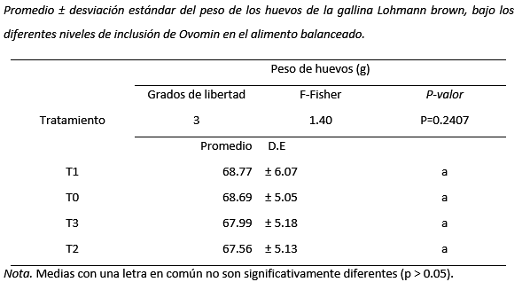
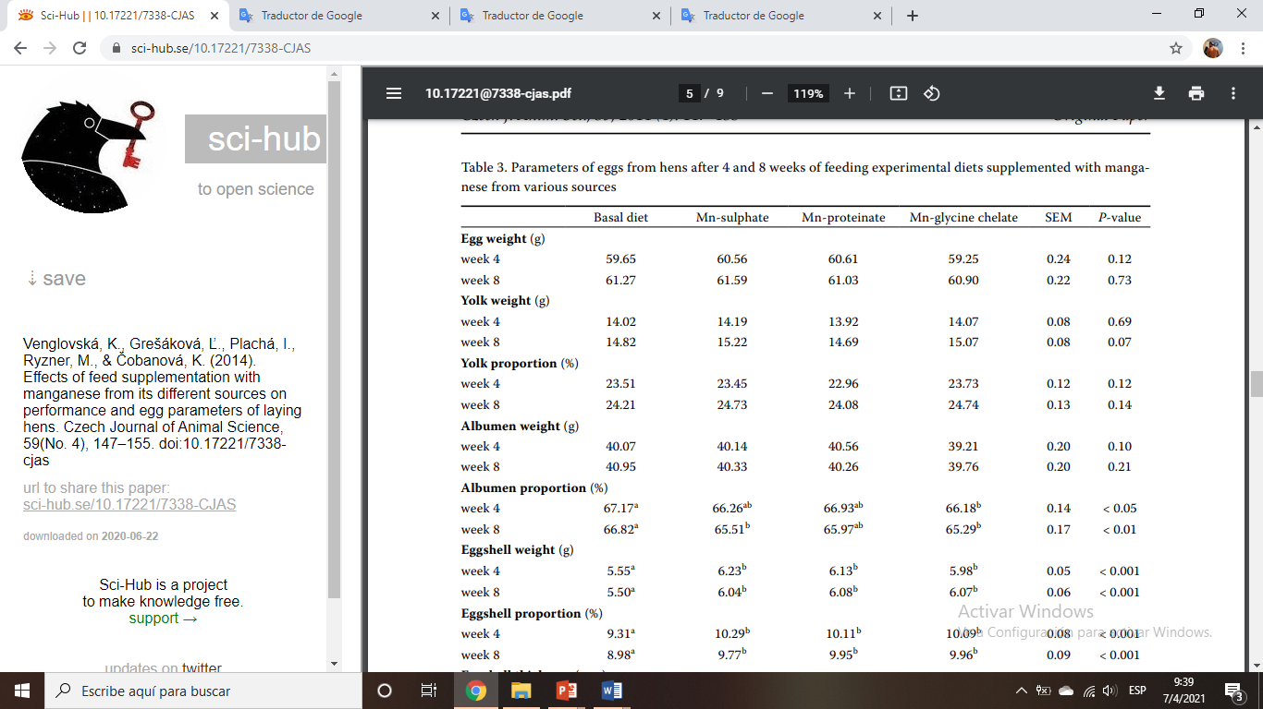
RESULTADOS Y DISCUSIÓN
Peso
No se encontró un efecto significativo en la interacción del alimento concentrado enriquecido con Ovomin y el peso del huevo.
Peso de huevos puestos por gallinas después de 4 y 8 semanas de alimentación con dietas experimentales suplementadas con manganeso de diversas fuentes (Venglovská, y otro, 2014).

Slide 17
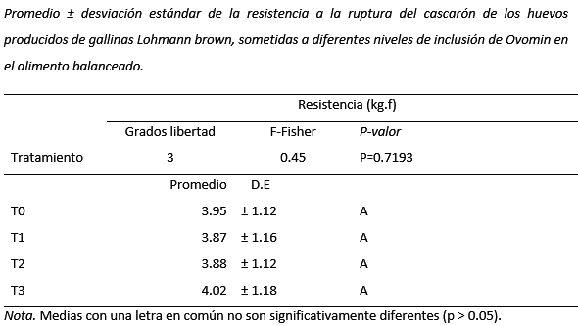
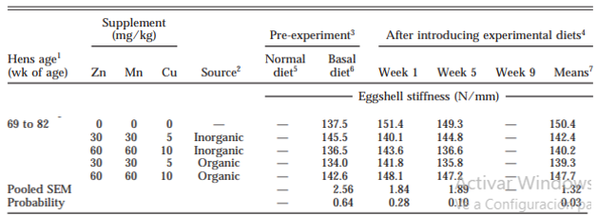
RESULTADOS Y DISCUSIÓN
Resistencia a la ruptura
No se encontró un efecto significativo en la interacción del alimento concentrado enriquecido con Ovomin y la resistencia del cascarón a la ruptura en los huevos producidos.
Efecto de la suplementación dietética de Zn, Mn y Cu sobre la rigidez de la cáscara de huevo de gallinas envejecidas (Mabe,y otros, 2003).

Slide 18
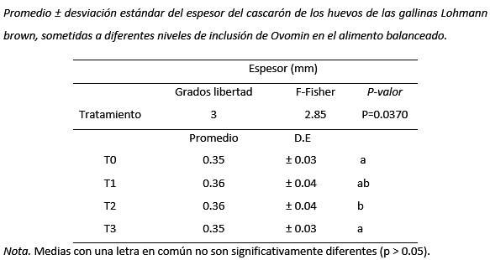
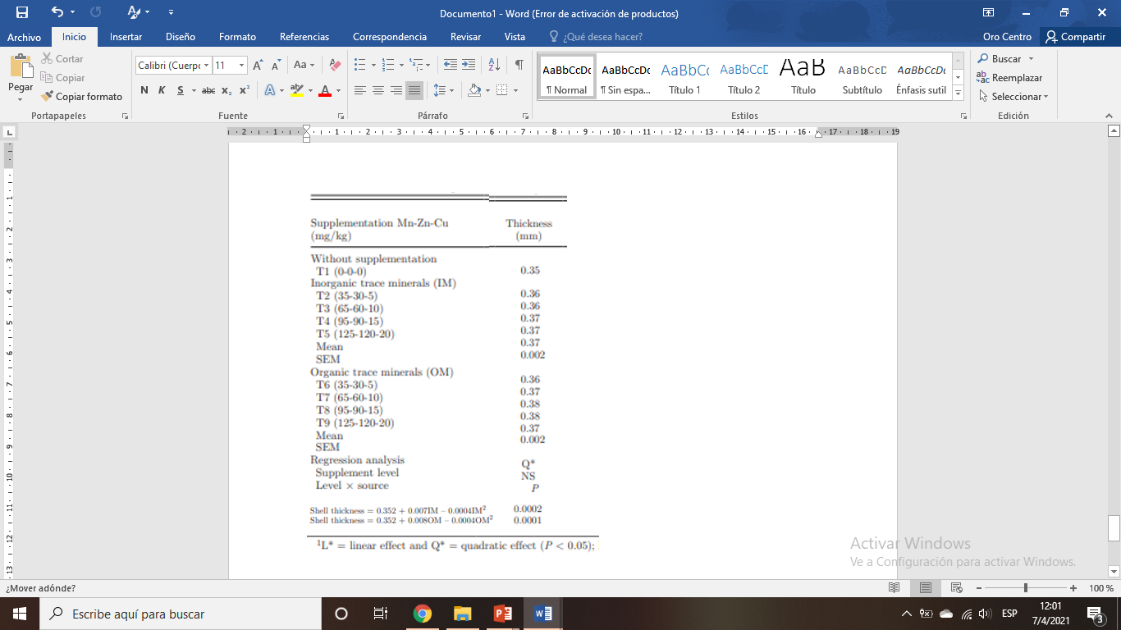
RESULTADOS Y DISCUSIÓN
Espesor del cascarón
Se encontró un efecto significativo en la interacción del alimento concentrado enriquecido con Ovomin y el espesor del cascarón huevos producidos.
El espesor de la cascara de huevo aumenta dependiendo del nivel de suplementación de los minerales traza(Stefanello, y otros, 2014).

Slide 19

RESULTADOS Y DISCUSIÓN
Color de yema
No se encontró un efecto significativo en la interacción del alimento concentrado enriquecido con Ovomin y el color de la yema en los huevos producidos.
Según (Moreno, y otros, 2019); mencionan que la pigmentación de la yema depende de la disponibilidad de carotenoides en el alimento balanceado que se le ofrece a las aves.

Slide 20
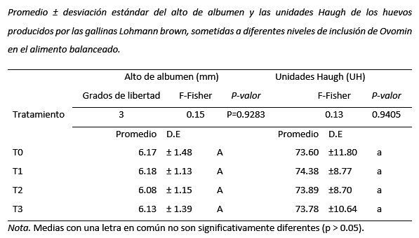
RESULTADOS Y DISCUSIÓN
Alto de albumen y unidades Haugh
No se encontró un efecto significativo en la interacción del alimento concentrado enriquecido con Ovomin y…..
según (Higginson, 2017): sugiere que albuminas altas da como resultado mayores unidades Haugh.
Según (Dickey, Jonhson, Stalder, & Bregendahl, 2012): Obtuvieron que durante el periodo en que se le ofreció calcio premolido a las aves no hubo diferencias significativas en el parámetro de calidad interna como las unidades Haugh y alto de albumen.

Slide 21
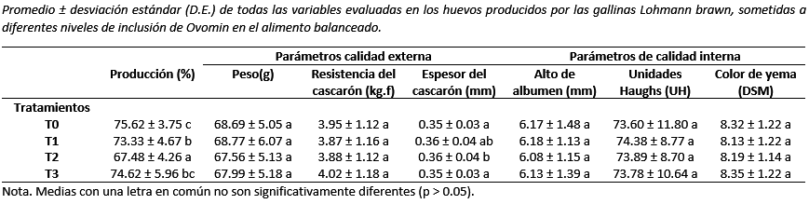
RESULTADOS Y DISCUSIÓN
En el presente cuadro se muestra en forma resumida, todas las variables evaluadas y su interacción con el alimento balanceado son sus diferentes niveles de inclusión de la pre mezcla vitamínico-mineral (Ovomin).

Slide 22
CONCLUSIONES
La inclusión de Ovomin en sus diferentes niveles no afecto de forma significativa parámetros de calidad del huevo tales como: Peso (g), Color de yema, Alto de albumen (mm) y unidades Haugh (U.H), Resistencia del cascaron (kg.f) estos se mantuvieron dentro de los estándares.
La ingesta del alimento balanceado puede verse influenciada por diferentes factores tales como estrés ambiental, estrés por calor, por el estrés post muda y las condiciones de plumaje de las aves.
Es necesario realizar un seguimiento constante de los componentes del alimento balanceado con el fin de satisfacer las necesidades metabólicas de las gallinas en cada ciclo productivo.

Slide 23
RECOMENDACIONES
Se recomiendo el uso de Ovomin en la dieta de gallinas envejecidas o que se encuentran en fase tardía de puesta, ya que la inclusión del producto en el alimento balanceado demostró aumentar el espesor del cascaron lo cual genera una ventaja al momento de transportar y almacenar los huevos.
Es recomendable tener un alto grado de inocuidad al momento de la fabricación del alimento concentrado, con el fin de evitar la contaminación y posterior decremento del estado sanitario de las aves..

Slide 24


GRACIAS!!
“…Todo aquello que el hombre ignora no existe para él. Por eso el universo para cada uno, se resume al tamaño de su saber…”
Albert Einstein

